Slide 1


Slide 2
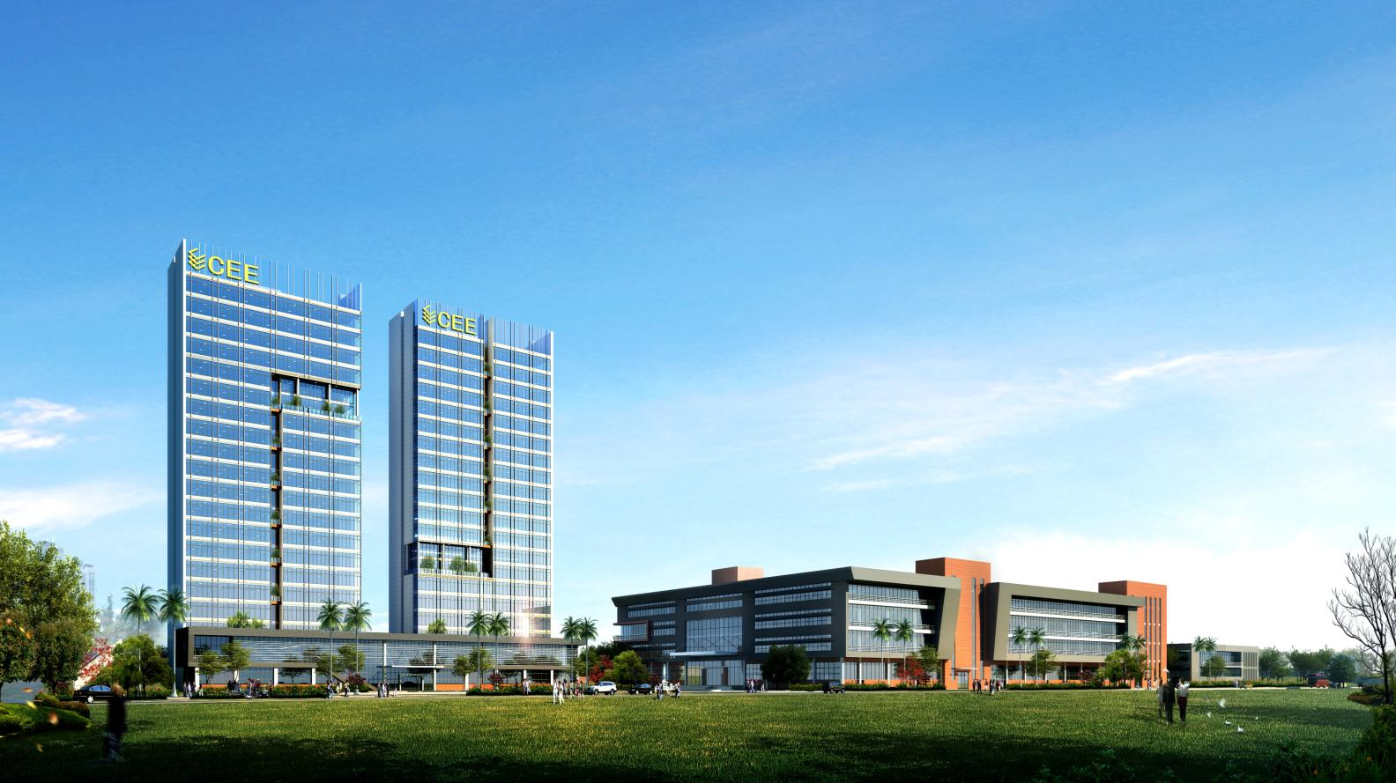

离散制造业的信息化与数字化分享
Collaborative Office Platform Integration Project
惠州中京电子科技股份有限公司
HUIZHOU CHINA EAGLE ELECTRONIC TECHNOLOGY Co., Ltd
--明昌敏--

Slide 3
目录
Contents
01
公司介绍
Company introduction
02
信息化规划
IT Planning
03
数据的价值
IT Value Display

Slide 4


公司概况
Company Introduction
惠州中京电子科技股份有限公司
中高端多层
高密度互联(HDI)
柔性(FPC)
中京电子
销售新型电子元器件（PCB）业务
生产
研发
拥有省级工程研发中心和企业技术中心
2000年
国家级火炬计划重点高新技术企业
拥有国家级博士后科研工作站
成立
CPCA行业协会副理事长单位
PCB
广东省创新型企业
中国印制电路行业标准制定单位之一
行业内处于领先地位
中国印制电路行业百强企业
产品定位
企业实力
致力业务
2011年
上市
行业品牌

Slide 5
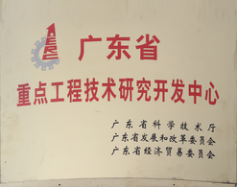
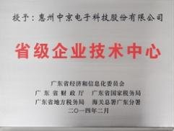
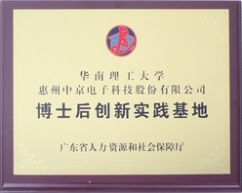

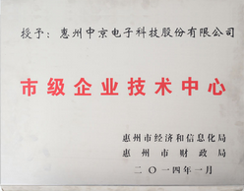
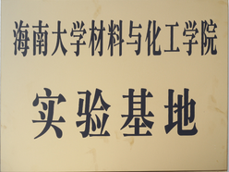


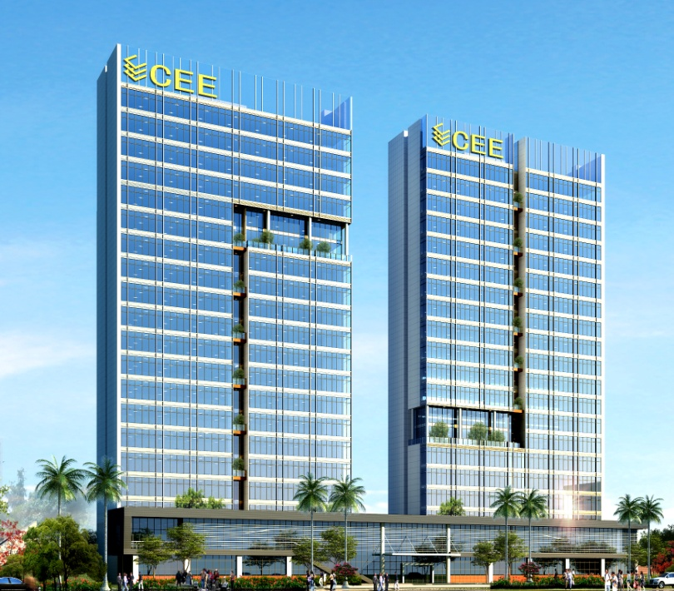
公司概况
Company Introduction
品质至上
Quality Focused
华南理工
华南师范
海南大学
惠州学院
2011年12月31日
用户满意
Customer satisfaction
永续经营
Exemplary management
产学研合作机制
2015年9月

Slide 6

成长轨迹
Milestone
成立
2000年
公司组建成立
扩大
2008年
成功进行整体股份制改造并规范运作
收购整体资产并设立惠城分公司进一步扩大产销规模
被评为守合同重信用企业
认定为惠州市印制线路板工程技术研究开发中心
上市
2011年
成功登陆深证A股中小板上市

Slide 7



成长轨迹
Milestone
投建
2012年
在仲恺区陈江投资建设“新型PCB产业项目”
搬迁
2014年
陈江HDI厂投产，公司整体搬迁陈江
发展
2015年
设立全资子公司 惠州中京电子科技有限公司

Slide 8
组织架构
Organization
董事会秘书处
审计检查中心
营销中心
投资管理中心
财务中心
人力资源中心
研发技术中心
采购中心
制造中心
品质中心
信息技术中心
行政管理中心
惠州中京电子科技有限公司
香港中京电子科技有限公司
惠州中京电子科技股份有限公司
珠海中京电子电路科技有限公司
珠海元盛电子科技股份有限公司
深圳中京前海投资管理有限公司

Slide 9
目录
Contents
02
信息化规划
IT Planning

Slide 10
信息化历程
产销管理系统、财务系统、邮件、网站
2000-2009
ERP系统、财务系统、HR系统、OA办公系统
2010-2017
产销管理系统、财务系统、邮件、网站·
2017至今

Slide 11
中京电子集团信息化架构规划
集中管理
信息安全保障体系
中京门户
运行维护保障体系
集团管控
BI决策分析
（营运分析、财务分析、人力资源分析等）
OA协同
（公文、通知、协同、邮件、知识）
集团财务
集中核算
预算管理
资金管理
总账 | 应收应付
固定资产 | 存货核算
报销 | 合并报表
编制 | 控制
调整 | 分析
账户管理 | 银企直连
资金结算 | 资金计划
集中/独立
运营支撑
执行管控
采购管理
销售管理
生产管理
供应商管理 | 申购管理
采购管理 | 合同管理
销售管理 | 内部交易
库存管理 | 配送管理
生产计划 | 生产排程
车间管理 | 设备管理
成本核算
服务支撑
基础应用平台
硬件支撑平台
网络支撑平台

Slide 12
运营支撑及执行管理
供应商
企业内部
客户
SRM
ERP（采购、销售、仓库）
CRM
惠州中京
珠海元盛
珠海中京
数字工厂
生产制造
智慧工厂
生产制造
MES
品质管理
品质管理
QMS
工程
工程
PLM
计划
售后
计划
APS
条码管理
数据采集与监视系统
（SCADA）
数据采集、监视与控制系统
(EAP)
设备层

Slide 13

信息化规划过程中的一点思考
看 得 见
被关注
看 不 见

Slide 14

信息化规划过程中的一点思考
企业管理与业务运营
对IT的需求
公司战略
IT战略
管理模式
（管控与业务模式）
总体架构
（应用范围与部署方式）
关键流程
（核心管控与业务流程）
应用系统
（功能需求与数据结构）
企业的发展战略、管理模式和关键流程对于信息化的发展战略、总体架构、应用系统等起着决定性的作用
企业的发展战略、管理模式和关键流程对于信息化的发展战略、总体架构、应用系统等起着决定性的作用

Slide 15
信息化需求“断崖式” 增加带来的机遇与挑战
2018年
需求部门推动为主
以IT部门为主要推动部门
机遇：信息支撑得到公司层面的支持，资源的获取难度降低
挑战：需求的增加速度远远大于资源的获取速度，被“IT”
需要积极主动的将IT价值进行展现，提升项目节奏的把控力

Slide 16
目录
Contents
03
数据的价值
IT Value Display

Slide 17
与 帆软的缘分
与帆软签订合同
上线并验收
2019年3月
2019年5月
2018年8月立项
01
02
03
04
2018年9月
2019年4月
持续的深化应用
项目开始实施

Slide 18
系统架构
OA系统及用户集成
企业微信集成
ERP集成
HR系统
财务系统
OA系统
企业微信
数据平台
ERP
品质系统
FineReport

Slide 19
系统架构
报表统一平台
报表分析平台
与ERP、OA等系统集成
经营分析
报表展示
数据查询
数据填报
电子看板
高层驾驶舱
销售状况分析
订单一览表
财务报表
设备状况看板
中层管理仪表盘
应收账款分析
在制品查询
…
生产车间看板
…
库存分析
HR查询
仓库看板
…
…
车辆看板
…

Slide 20
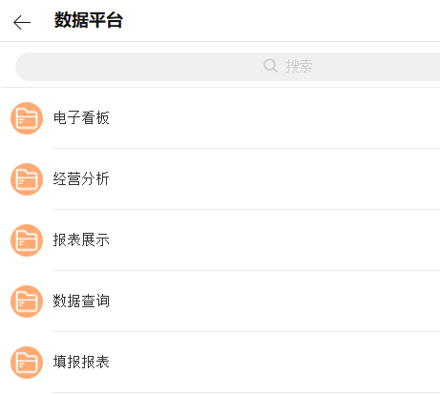
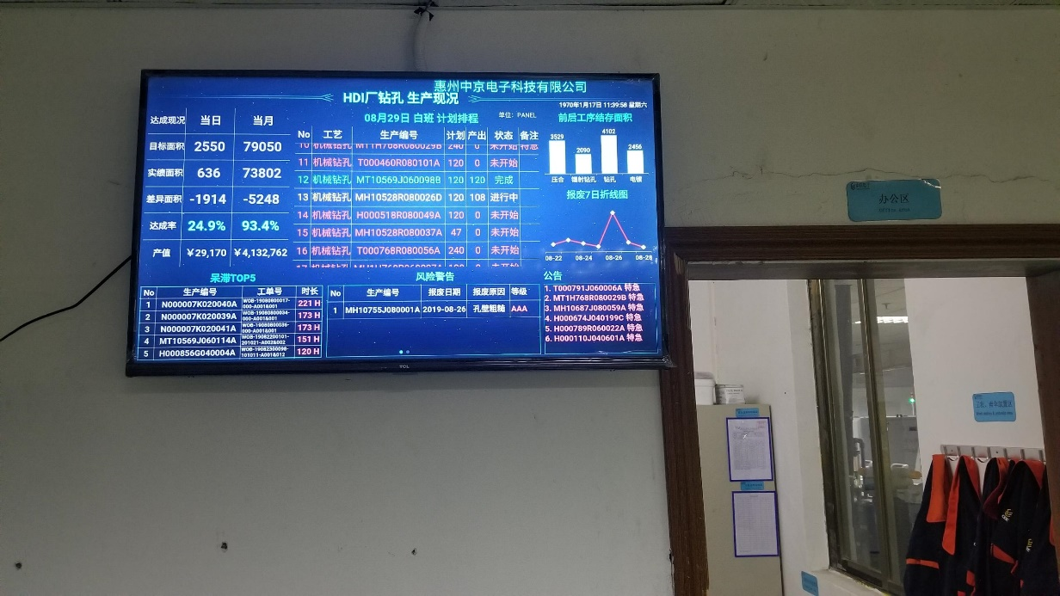
随时随地，想看就看
PC端、移动端
电子看板
数据找人

Slide 21
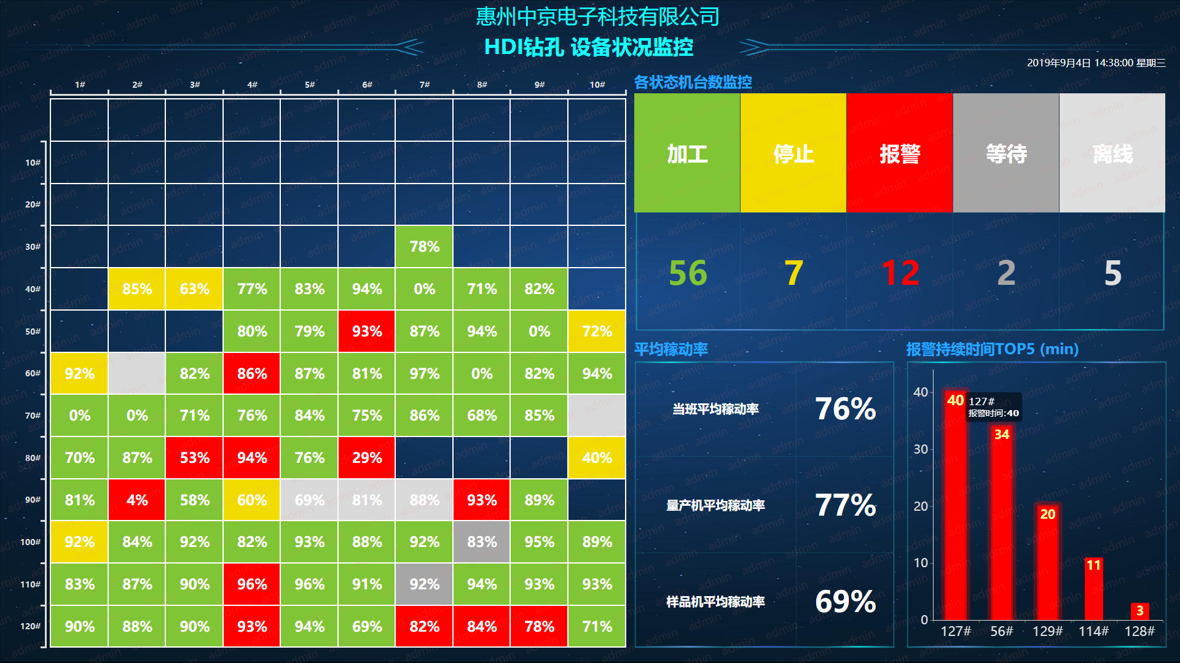

Slide 22
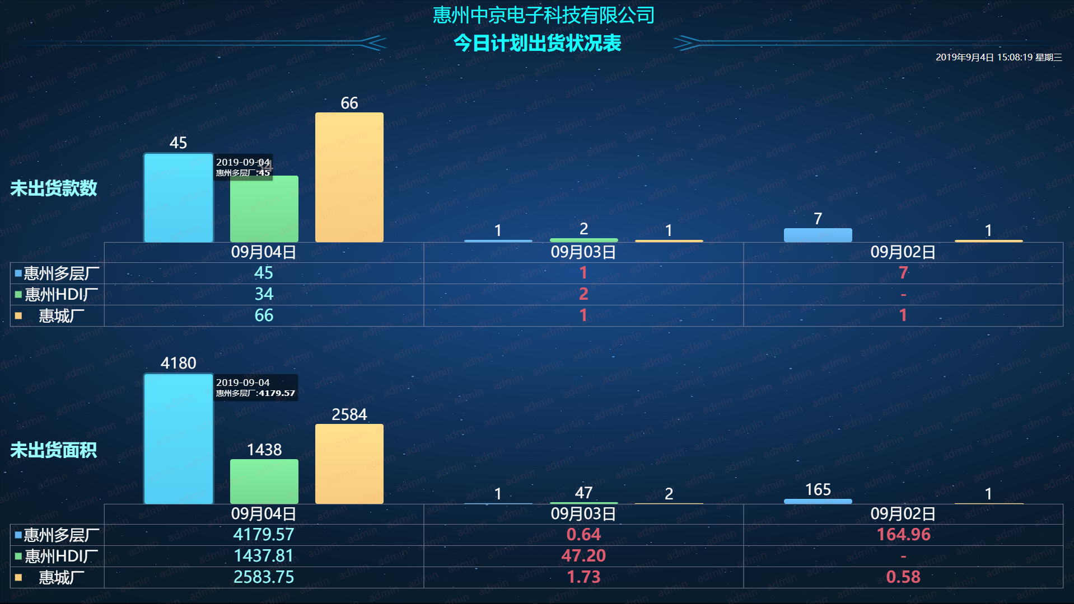

Slide 23
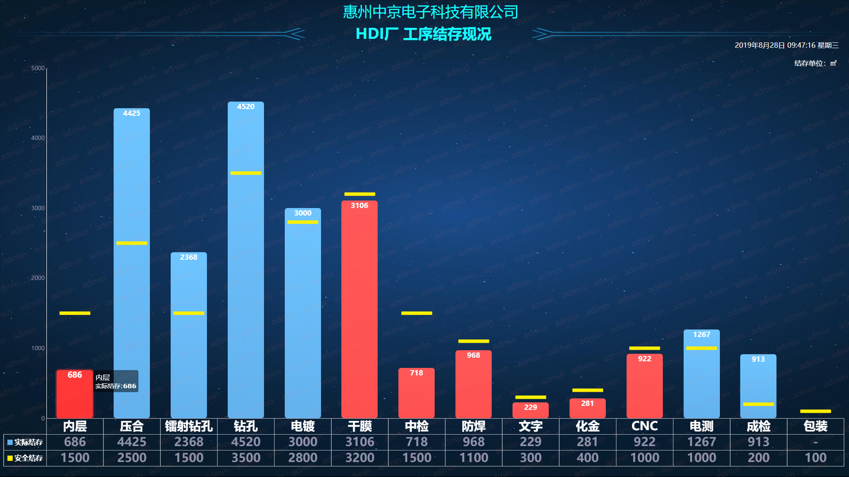

Slide 24
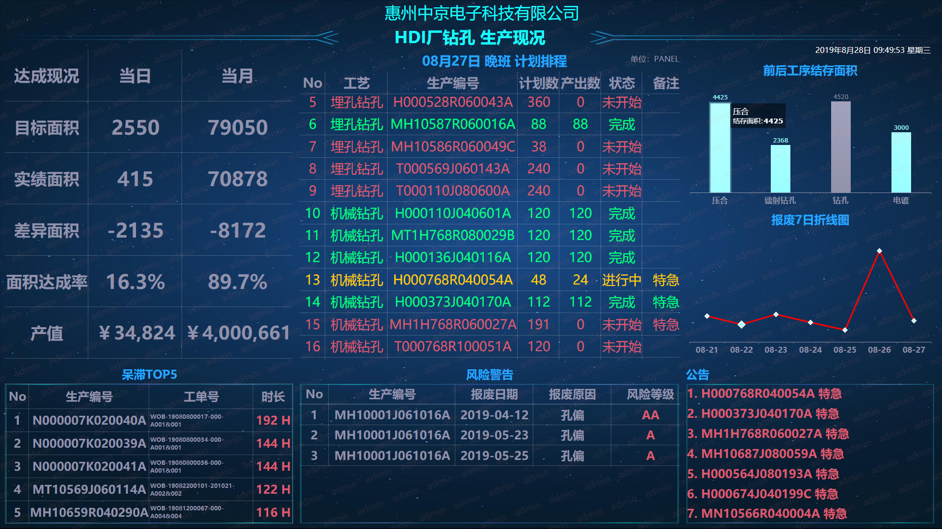

Slide 25
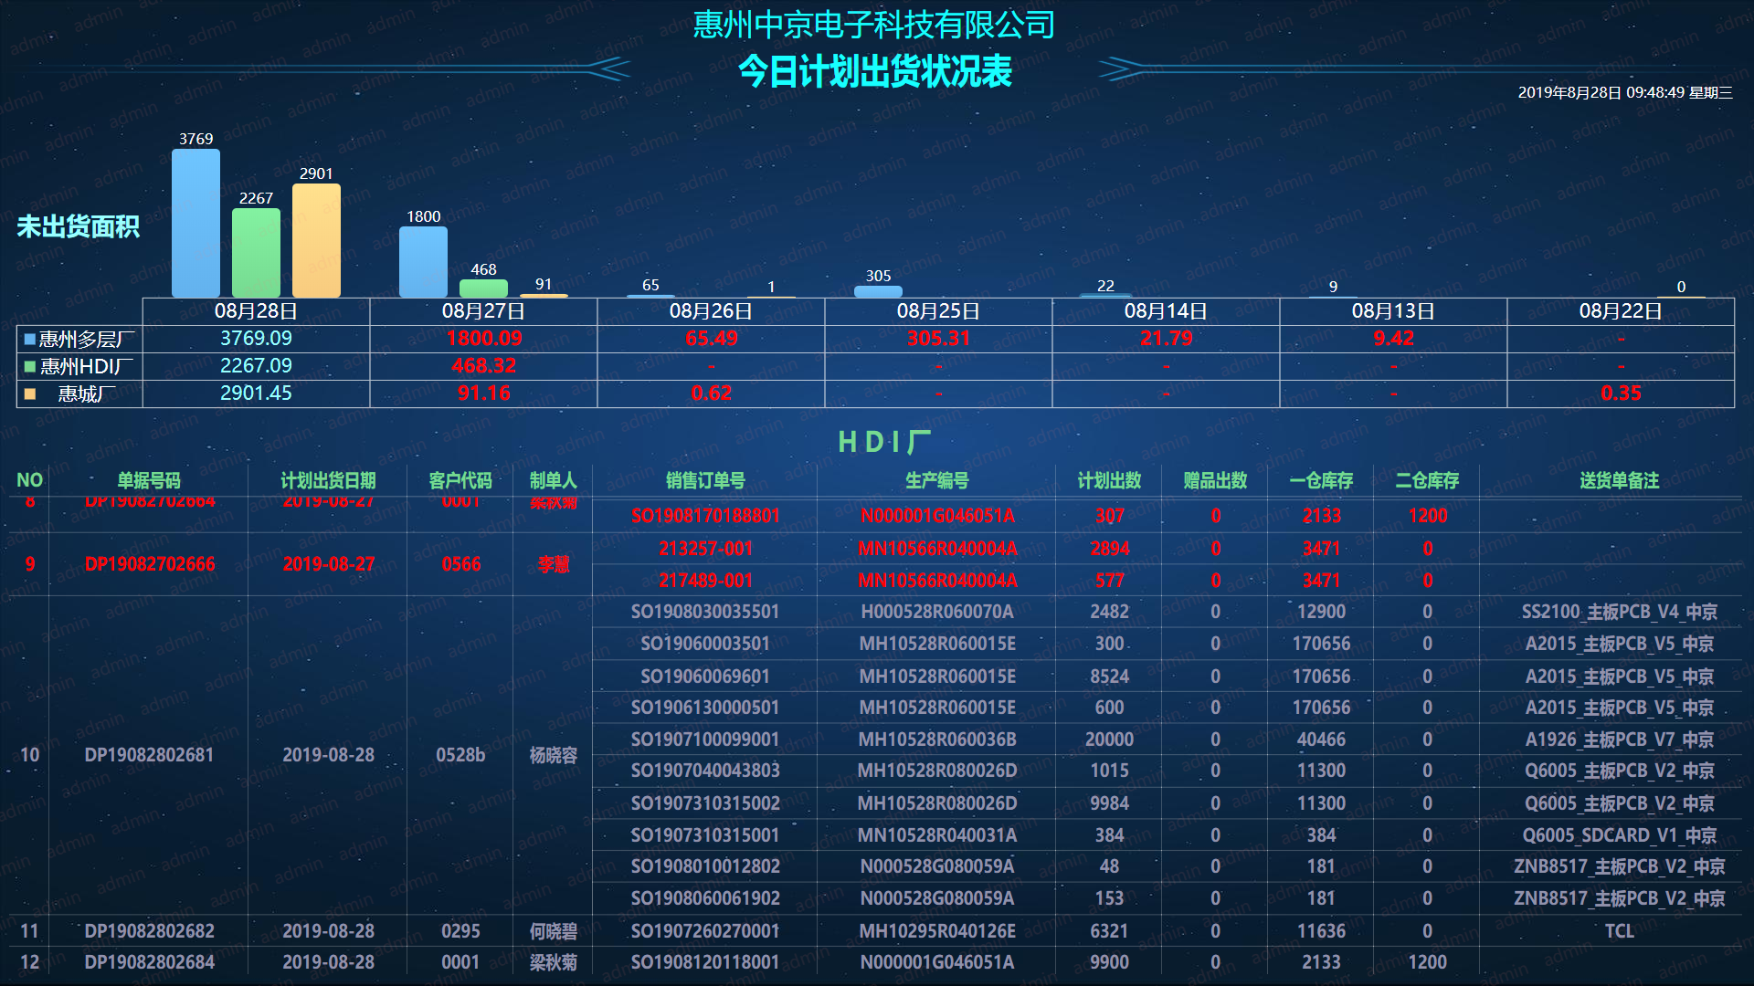

Slide 26
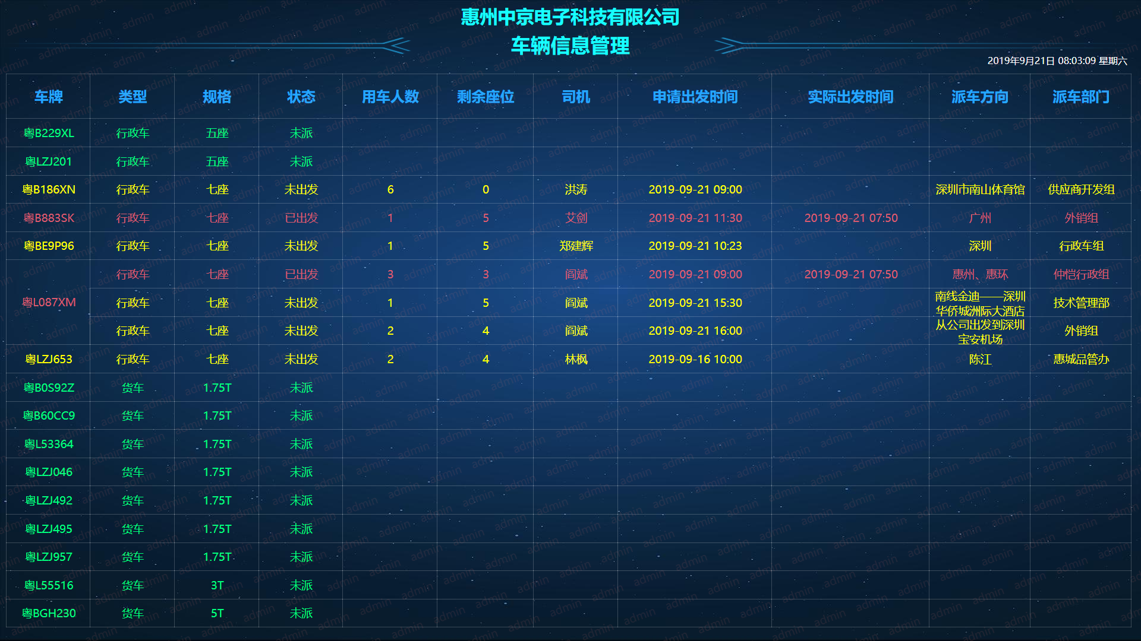

Slide 27
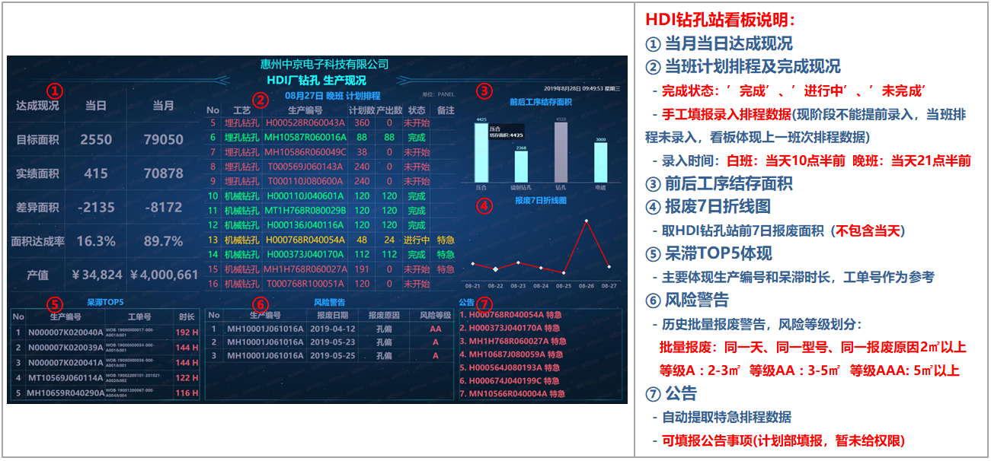
数据规范要做好

Slide 28
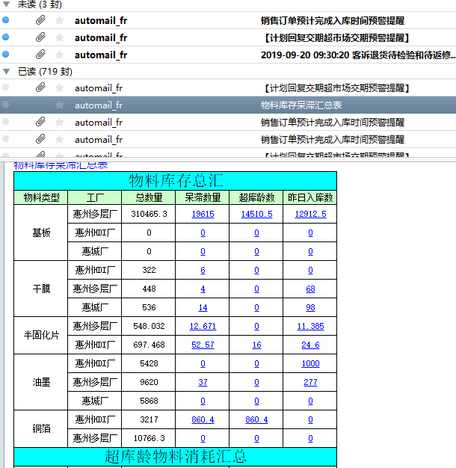
数据报表定时推送到邮箱

Slide 29
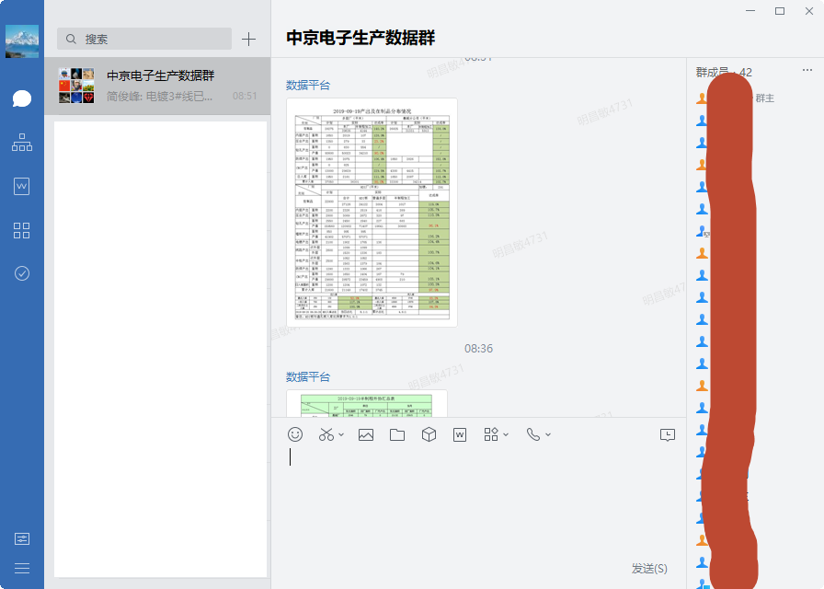
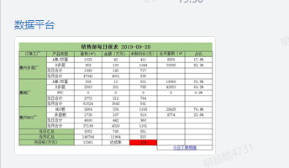
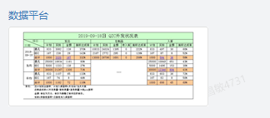
数据报表定时推送到“群”

Slide 30
数据找人：让数据变得更主动
日报、周报邮件推送
业务数据提醒
企业微信报表推送
各部门常用的日报、周报等，通过定时任务定期推送，提升效率
异常单据、异常单价，到货领用等实施提醒
将报表定时在企业微信群、企业微信应用进行推送，提升数据的应用范围
强大的数据编辑能力
多样的系统集成方式
丰富的接口调用功能

Slide 31
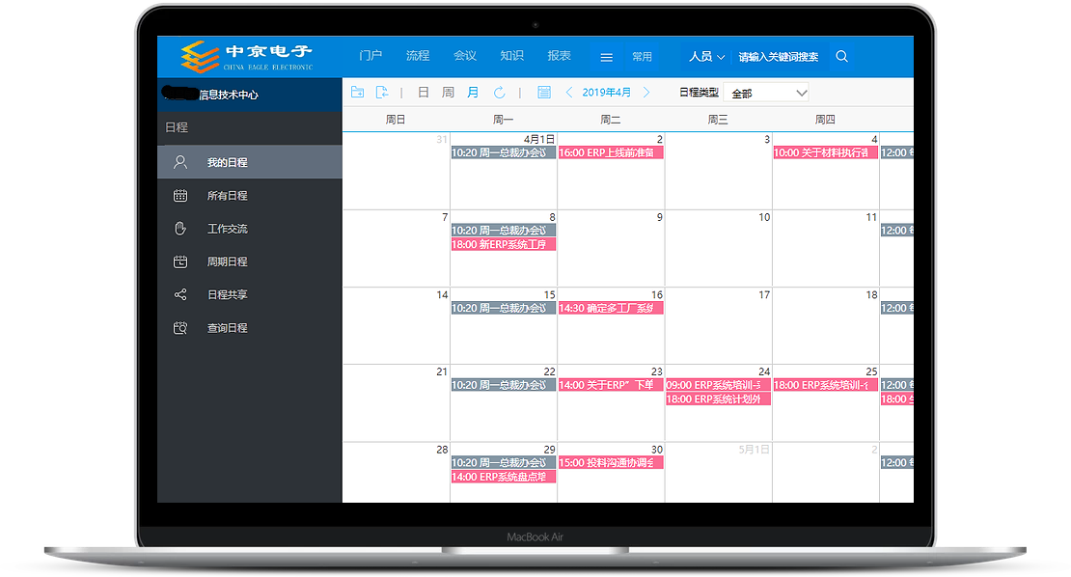
将可视化进行到底
数据+
可视化
自动提醒
日报周报
数据共享
促进传统工作模式的变革

Slide 32
汇报完毕
汇报人：明昌敏
地址: 中国广东省惠州市仲恺高新区陈江街道中京路一号 516029
电话Tel: +86 752 5348888 传真Fax: +86 752 2057319 股票代码：002579
邮箱E-mail: sales@ceepcb.com 网址Web: http://www.ceepcb.com

